Slide 2
Весна. Март, апрель, май.
Пралеска
Белыя бярозы
Спалі на ўзлеску,
Як сваю галоўку
Узняла пралеска.
Тоненькую ножку
З-пад пярыны белай
На зямлю пралеска
Ставіла нясмела.
А снягі наўкола –
Ні канца, ні краю,
Страшна стала кветцы:
“Я адна – жывая! ”
Кажа зверху сонца:
“Зорачка лясная,
З новым нараджэннем
Я цябе вітаю!”
Белыя бярозы
Разам зашапталі:
“Мы цябе, пралеска,
Усю зіму чакалі”.
І старая елка
Голасна ўздыхнула:
“Лета надыходзіць,
А зіма мінула”.
Вера Вярба
900igr.net

Slide 3
В е с н а. М а й. М а р т. А п р е л ь.
“ Падагульненне і сістэматызацыя
вывучанага па раздзеле “Прыслоўе”
Тэма:
паглыбіць і сістэматызаваць веды па пытаннях раздзела, паказаць ролю набытых ведаў у практыцы маўленчых зносін, развіваць звязнае маўленне, выхоўваць цікавасць да прадмета, любоў да роднай прыроды, да роднага краю.
Мэта:

Slide 4
Рабочая карта ўрока
Прозвішча вучня _____________________________
 | Паўтарэнне матэрыялу | Работа з тэкстам | Гульня | Фальклор | Тэсты | Сума балаў | Шкала пераводу | Адзнака за ўрок
Максімальны бал за заданне | 6 | 10 | 7 | 8 | 10
Самаацэнка
Шкала пераводу: 41-39 балаў – 10; 38-36 – 9; 35-32 – 8;
31-28 – 7; 27-24 – 6; 23-20 – 5; 19-16 – 4.

Slide 5
В е с н а. М а й. М а р т. А п р е л ь.
Як часціна мовы
Ступені
параўнання
Разрады
Прыслоўе
Правапіс
Спосабы ўтварэння
Роля ў тэксце

Slide 6
В е с н а. М а й. М а р т. А п р е л ь.
Як? Дзе? Калі?
Якім чынам?
З якой мэтай?
Нязменная часціна мовы
У сказе – акалічнасць (найчасцей), выказнік, азначэнне
Прыслоўе
Абазначае прымету дзеяння і прымету прыметы, прымету прадмета

Slide 7
В е с н а. М а й. М а р т. А п р е л ь.
Час дзеяння
(Калі? Як доўга? З якога часу? Да якога часу?)
Месца дзеяння
(Дзе? Куды? Адкуль? Дакуль?
Мэта дзеяння
(З якой мэтай? Для чаго?
Сэнсавыя разрады прыслоўяў
Мера і ступень
дзеяння
(Колькі? На колькі? У якой ступені?)
Спосаб
дзеяння
(Як? Якім чынам?)
Прычына дзеяння
(Чаму? Па якой прычыне?)

Slide 8
Ступені параўнання прыслоўяў
Вышэйшая ступень
Простая
Прыслоўе + -эй,-ей;
Або ад іншых асноў:
добра – лепш, дрэнна – горш,
мала – менш, многа - больш
Састаўная
Больш (болей) + прыслоўе;
Менш (меней) + прыслоўе
Найвышэйшая ступень
Простая
Най- + простая форма вышэйшай ступені,
а таксама далучэннем да формы вышэйшай ступені прыслоўя слоў за ўсё, за ўсіх
Састаўная
Надзвычай, найбольш, найменш + прыслоўе

Slide 9
Спосабы ўтварэння прыслоўяў
Прыслоўі ўтвараюцца з дапамогай:
Прыставак доўга – надоўга
Суфіксаў бегчы - бегма
Прыставак і суфіксаў
дом – дадому
Постфіксаў калі – калісьці
Зліцця слоў штодзень
Паўтору слоў
даўным-даўно
АД
лічэбнікаў
(двойчы)
назоўнікаў
(вечарам)
прыметнікаў
(холадна)
займеннікаў
(нашто)
дзеясловаў
(бягом)
прыслоўяў
(патроху)

Slide 10
Правапіс прыслоўяў
Разам:
прыслоўі, што маюць у сваім саставе назоўнікі, якія ў сучаснай беларускай мове не ўжываюцца: даспадобы, насцеж;
прыслоўі з прасторавым і часавым значэннем, што маюць у сваім саставе назоўнікі: уверх, угару, звечара, удаль;
прыслоўі, утвораныя шляхам спалучэння прыназоўнікаў з рознымі склонавымі формамі кароткіх прыметнікаў: зацемна, здаўна, справа;
прыслоўі, утвораныя шляхам спалучэння прыназоўнікаў у, на з поўнымі прыметнікамі ў форме жаночага роду вінавальнага склону: упустую, наўдалую;
прыслоўі, утвораныя шляхам спалучэння прыназоўнікаў у, на з лічэбнікамі: утрох, ушасцёх, надвае;
прыслоўі, утвораныя шляхам спалучэння прыназоўнікаў з некаторымі займеннікамі: зусім, навошта, потым
Прыслоўі з постфіксам -сьці: дзесьці, камусьці

Slide 11
Правапіс прыслоўяў
Асобна:
спалучэнні назоўнікаў з прыназоўнікамі, якія не канчаткова перайшлі ў прыслоўі, бо назоўнік можа ўжывацца ў розных склонавых формах: на памяць, да пары;
устойлівыя спалучэнні, у якіх слова паўтараецца ў розных склонах з прыназоўнікамі: дзень у дзень;
спалучэнні назоўнікаў, якія пачынаюцца галоснай з прыназоўнікам у: у абмен, у абдымку;
спалучэнні назоўнікаў з прыназоўнікамі без, з, да, на:
без аглядкі, з разбегу, да месца, на віду;
спалучэнні слоў усё роўна, без дай прычыны, не да смеху, як след.
Прыслоўі з часціцамі бы (б), жа (ж): даўно б, там жа

Slide 12
Правапіс прыслоўяў
Праз дэфіс:
пасля прыстаўкі па- ў прыслоўях з суфіксамі -ому, -аму, -яму, -йму, - ску, -цку, -ы(-і): па-дзелавому, па-англійску, па-латыні;
пасля прыстаўкі па- ў прыслоўях, утвораных ад парадкавых лічэбнікаў: па-першае, па- трэцяе;
пасля прыстаўкі па- ў прыслоўях, дзе паўтараюцца аднолькавыя, блізкія або антанімічныя словы: ціха-ціха, шыварат-навыварат;
у прыслоўях з прыстаўкай абы-, постфіксаў -небудзь:
абы-як, як-небудзь.

Slide 13
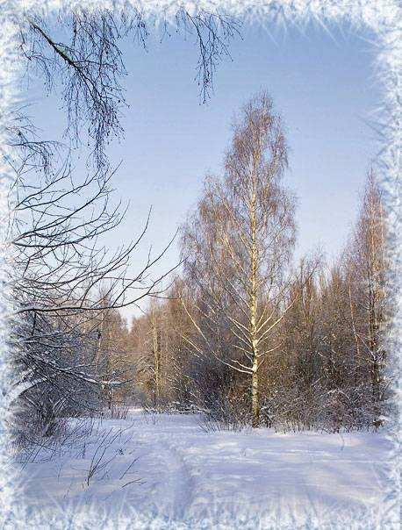
В е с н а. М а й. М а р т. А п р е л ь.
Вясна
Заданне: вызначце тэму тэксту, стыль і тып маўлення;
падкрэсліце прыслоўі як члены сказа.
Вясной прырода паступова абуджаецца ад зімовага сну. І хоць яшчэ скрозь ляжыць снег, на дварэ часам здараецца сапраўдная заві-руха, вясна бярэ сваё. Неба паціху вызваляецца ад цяжкіх халодных хмар. А сонейка ўзнімаецца ўсё вышэй ды вышэй і ўпэўнена пасы-лае на зямлю свае ласкавыя промні. Усюды цямнее снег. Непрыкметна з’яўляюцца першыя праталіны. Ціха і больш ласкава дзьме ветрык. У прыродзе радасна і ўрачыста.

Slide 14
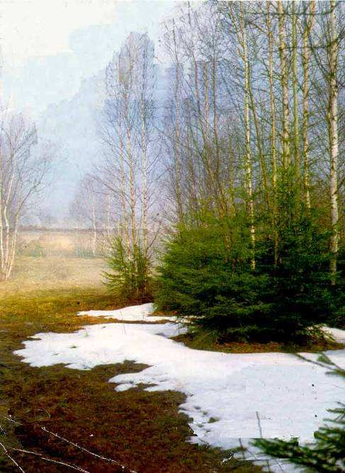
В е с н а. М а й. М а р т. А п р е л ь.
Вясна
Самакантроль
Вясной прырода паступова абуджаецца ад зімовага сну. І хоць яшчэ скрозь ляжыць снег, на дварэ часам здараецца сапраўдная завіруха, вясна бярэ сваё. Неба паціху вызваляецца ад цяжкіх халодных хмар. А сонейка ўзнімаецца ўсё вышэй ды вышэй і ўпэўнена пасылае на зямлю свае ласкавыя промні. Усюды цямнее снег. Непрыкметна з’яўляюцца першыя праталіны. Ціха і больш ласкава дзьме ветрык. У прыродзе радасна і ўрачыста.

Slide 15
К нам весна шагает быстрыми шагами. И сугробы тают под её ногами. Чёрные проталины на полях видны. Верно, очень тёплые ноги у весны.
Размеркавальны дыктант
Азначальныя |  |  | Акалічнасныя
якасныя | спосабу дзеяння | меры і ступені | месца | часу | прычыны | мэты

Slide 16
К нам весна шагает быстрыми шагами. И сугробы тают под её ногами. Чёрные проталины на полях видны. Верно, очень тёплые ноги у весны.
Самакантроль
Размеркавальны дыктант
Азначальныя |  |  | Акалічнасныя
якасныя | спосабу дзеяння | меры і ступені | месца | часу | прычыны | мэты
вышэй | паступова | яшчэ | скрозь | вясной
упэўнена | паціху |  | усюды | часам
ціха | непрыкметна
ласкава | радасна
 | урачыста

Slide 17
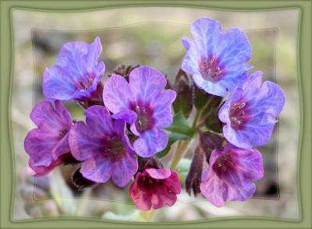
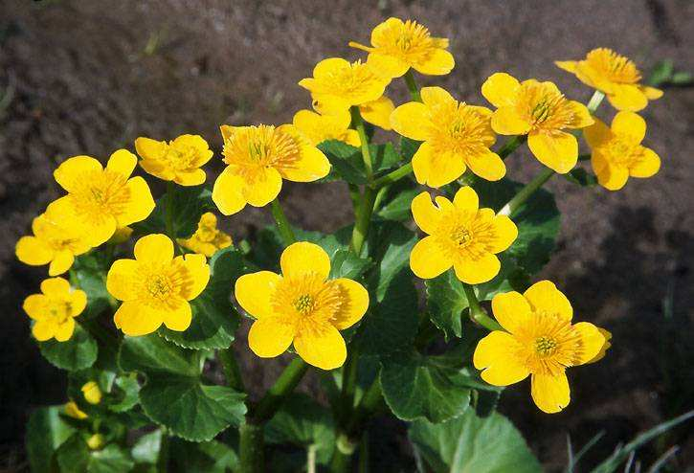
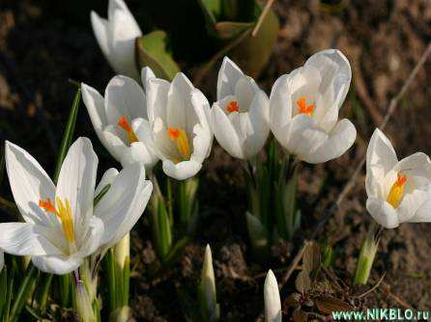
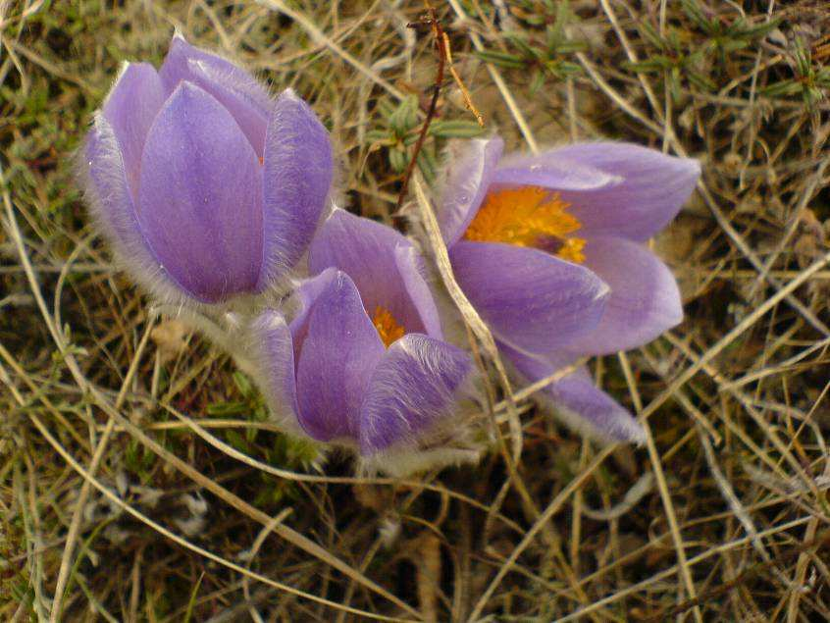
В е с н а. М а й. М а р т. А п р е л ь.
Фізкультхвілінка

Slide 18
Сон-трава.
Гульня “Арфаграфічная эстафета”
Карэспандэнты – падкрэсліце словазлучэнні з прыслоўямі, якія пішуцца разам.
Мовазнаўцы – падкрэсліце словазлучэнні з прыслоўямі, якія пішуцца асобна.
Рэдактары – падкрэсліце словазлучэнні з прыслоўямі, якія пішуцца праз дэфіс.
Вывучыць (на)памяць, дом (на)супраць, бегчы (абы)куды, схапіць (на)ляту, выканаць (па)новаму, сустрэцца (у)першыню, глядзець (у)ніз, ісці (у)абдымку, ішлі (у)двух, вярнуцца (да)дому, апрануцца (па)святочнаму, чуваць (раз)пораз, зайсці (пад)вечар, чакаць (з)ранку (да)вечара, чакаць (доўга)доўга, ісці (па)двое, адпачываў (за)летась, прачытаць (дзе)небудзь, (па)таварыску даверліва, прыгравала (у)дзень, бегчы (без)аглядкі.

Slide 19
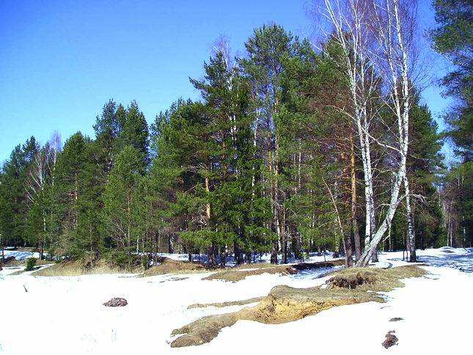
В е с н а. М а й. М а р т. А п р е л ь.
Самакантроль
Гульня “Арфаграфічная эстафета”
Разам: дом насупраць, сустрэцца упершыню, глядзець уніз, ішлі удвух, вярнуцца дадому, адпачываў залетась, прыгравала удзень.
Асобна: вывучыць на памяць, схапіць на ляту, ісці у абдымку, зайсці пад вечар, чакаць з ранку да вечара, ісці па двое, бегчы без аглядкі.
Праз дэфіс: бегчы абы-куды, выканаць па-новаму, апрануцца па-святочнаму, чуваць раз-пораз, чакаць доўга-доўга, прачытаць дзе-небудзь, па-таварыску даверліва.

Slide 20
В е с н а. М а й. М а р т. А п р е л ь.
Фальклор Рубрыка “Мудрасць народных назіранняў”
1 варыянт – 1,2 сказы; 2 варыянт – Тэст
Заданне:
1) Устаўце ў сказах прапушчаныя словы
(словы для даведак: хутка, холадна, цёпла, позна, рана, весела);
2) Утварыце формы ступеней параўнання ўстаўленых у сказы прыслоўяў.
1) Снег рана пачне раставаць – раставаць будзе ______.
2) Ледзяшы доўга вісяць на стрэхах – вясна наступіць________.

Slide 21
Фальклор Рубрыка “Мудрасць народных назіранняў”
Заданне:
1) Устаўце ў сказах прапушчаныя словы
(словы для даведак: хутка, холадна, цёпла, позна, рана, весела);
2) Утварыце формы ступеней параўнання ўстаўленых у сказы прыслоўяў.
Снег рана пачне раставаць – раставаць будзе доўга.
Ледзяшы доўга вісяць на стрэхах – вясна наступіць позна.
Доўга – даўжэй, больш доўга, найдаўжэй, надзвычай доўга.
Позна – пазней, больш позна, найпазней, надзвычай позна, пазней за ўсё.

Slide 22
В е с н а. М а й. М а р т. А п р е л ь.
Фальклор Рубрыка “Мудрасць народных назіранняў”
1 варыянт –Тэст; 2 варыянт – 3,4
Заданне:
1) Устаўце ў сказах прапушчаныя словы
(словы для даведак: хутка, холадна, цёпла, позна, рана, весела);
2) Утварыце формы ступеней параўнання ўстаўленых у сказы прыслоўяў.
1) Прыляцелі птушкі, але доўга не шчабечуць – яшчэ будзе ___________.
2) Вароны садзяцца на вяршыні дрэў – будзе цёпла, рассаджваюцца па галінах- ____________.

Slide 23
В е с н а. М а й. М а р т. А п р е л ь.
Фальклор Рубрыка “Мудрасць народных назіранняў”
1 варыянт –Тэст; 2 варыянт – 3,4
Заданне:
1) Устаўце ў сказах прапушчаныя словы
(словы для даведак: хутка, холадна, цёпла, позна, рана, весела);
2) Утварыце формы ступеней параўнання ўстаўленых у сказы прыслоўяў.
3) Прыляцелі птушкі, але доўга не шчабечуць – яшчэ будзе холадна.
4) Вароны садзяцца на вяршыні дрэў – будзе цёпла, рассаджваюцца па галінах- холадна.
Цёпла – цяплей, менш цёпла, найцяплей, найбольш цёпла.
Холадна – халадней, менш холадна, найхаладней, надзвычай холадна.

Slide 24
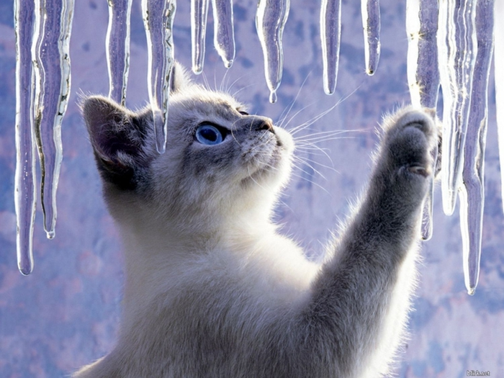
Складанне сінквейна “Прыслоўе”
Алгарытм складання
Запісаць абранае слова.
Падабраць два прыметнікі.
Падабраць тры дзеясловы.
Скласці сказ з чатырох слоў.
Выснова.

Slide 25
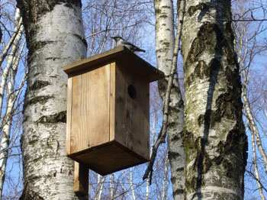
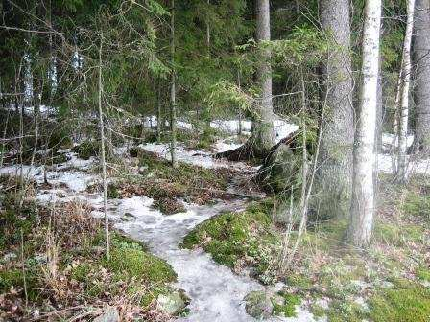
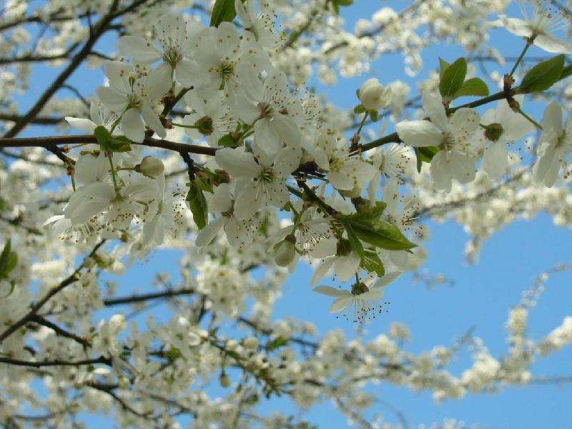
Дамашняе заданне
Скласці і запісаць звязны тэкст на тэму «Надыход вясны» з выкарыстаннем прыслоўяў

